Slide 1
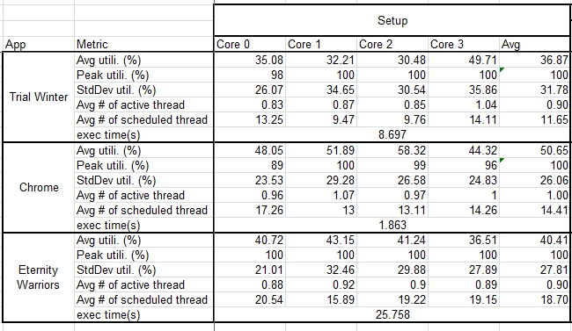
App Phase별 trace 분석
Setup Phase
각 Core별 Load의 변화가 큼

Slide 2
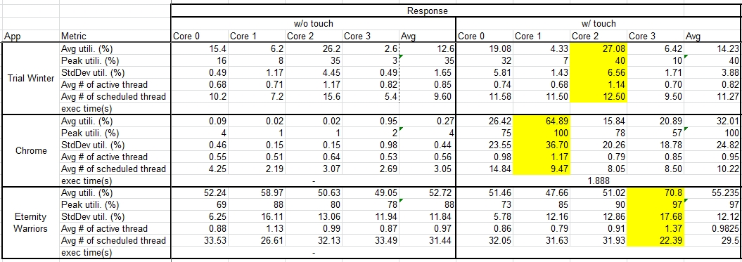
App Phase별 trace 분석
Responsive (단계 확인 필요)
Touch가 있는 경우 급격하게 Load가 증가
상대적으로 매우 Load가 증가하는 core가 존재

Slide 3
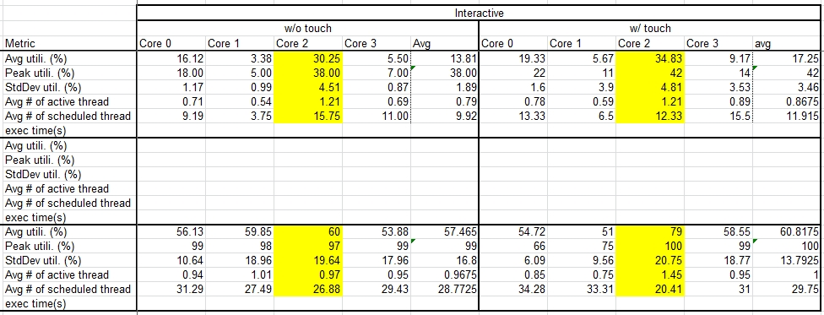
App Phase별 trace 분석
Interactive 단계
Touch가 있는 경우, 평균 Load는 약간 증가
상대적으로 Load가 급격히 증가하는 core가 존재

Slide 4
Dominant thread 분석
가정
특정 thread set이 매우 지배적으로(dominant)하게 core를 사용하는 것으로 생각
dominant thread 관련 정의
dominant thread
매 sampling rate(100ms)마다 전체 thread의 수행 시간에서 25% 이상을 차지하는 thread
동일 pid인 thread가 migration되는 경우, 동일 pid에 합산
high load cores
매 sampling rate 동안 core의 평균 load보다 높은 core
e.g. [50, 40, 2, 3]인 경우 0, 1이 high load core가 됨

Slide 5
Dominant thread 분석
측정항목
# of DT (Dominant thread)
1번 이상 dominant thread로 판별된 thread의 개수
매 sampling rate마다 [[100, 200], [100], [100], [100]]인 경우, 2개로 기입
portion of DT existence
DT로 판별된 pid가 매 sampling rate마다 몇 개가 수행되었나를 표현
매 sampling rate마다 [[100, 200], [100, (200)], [100, (200)], [100]]인 경우, 7/4 = 1.75
avg. relation of high load core
dominant thread와 high load cores와의 상관 관계를 분석
매 sampling rate마다 high load cores에 dominant thread가 수행되었는지 확인
수행되었으면 1, 아니면 0을 할당하고, 이 값이 평균을 계산
1에 가까울수록 dominant thread가 high load cores의 원인이 됨

Slide 6
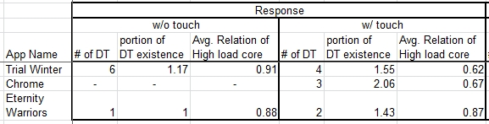
Dominant thread 분석
Responsive phase
각 App 별로 서로 다른 DT를 가짐
App 자체, System service 등이 혼합
매 sampling rate 1개 이상의 DT가 수행
DT와 high load core와의 관계
DT가 high load core의 원인이 되는 것으로 판단

Slide 7
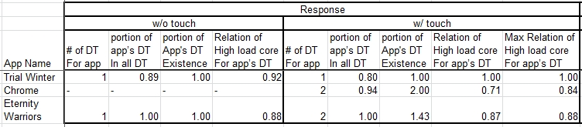
Dominant thread 분석
Responsive phase
해당 App의 DT만 분석
App의 DT는 1~2개가 존재
DT 발생 횟수의 다수를 차지
매 sampling rate 마다 App의 DT 항상 수행
App의 DT가 high load core의 원인이 판단
정확도 상승

Slide 8
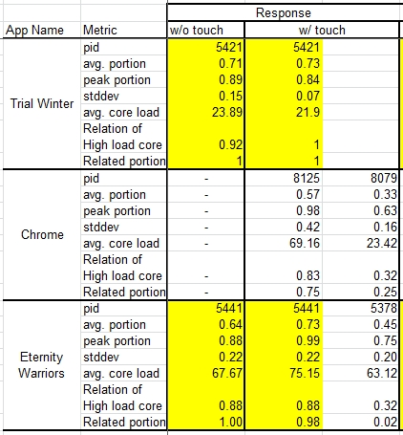
Dominant thread 분석
Responsive phase
App의 DT 중에서도 주된 Dominant thread가 존재
약 98%를 1개의 DT가 차지
크롬은 예외적인 경우 (Multi-processes)
Core load의 약 70%정도만 차지
다른 processes가 같이 수행
Scheduling으로 30%의 load를 낮출 수 있음
낮은 Frequency/Voltage로 power saving

Slide 9
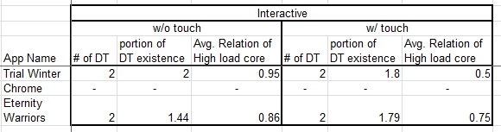
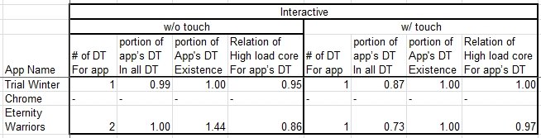
Dominant thread 분석
Interactive phase
Responsive와 동일한 성향을 보임

Slide 10
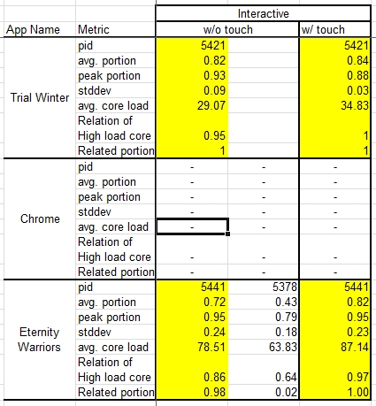
Dominant thread 분석
Interactive phase
Responsive와 동일한 성향을 보임

Slide 11
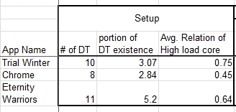
Dominant thread 분석
Setup phase
절대적인 DT의 개수가 많음
App을 제외하고 대부분 system service 관련
Sampling rate동안 수행되는 DT의 수는 큼
High load core와의 연관 관계는 크지 않음

Slide 12
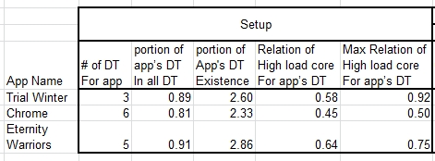
Dominant thread 분석
Setup phase
작은 수의 App's DT가 매우 자주 수행됨
수행 비율로 절대 다수를 차지
App's DT 전체를 보면 High load core와의 연관 관계는 작음
특정 thread는 매우 높은 연관 관계를 보임

Slide 13
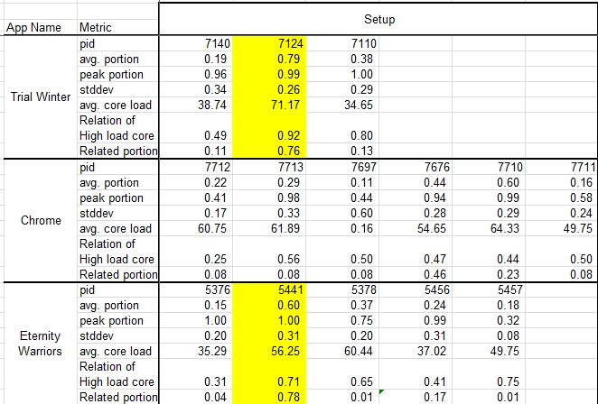
Dominant thread 분석
Setup phase

Slide 14
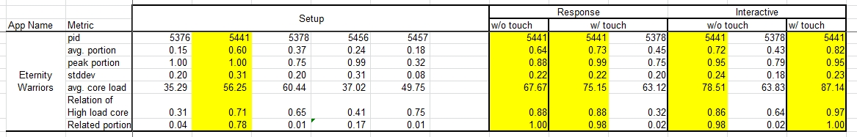
Dominant thread 분석
DT의 Life cycle
Setup 단계부터 존재
sampling rate 동안에Find-grained 절대 다수로 수행
DT임에도 Migration이 자주 발생

Slide 15
개선 방법
DT aware scheduler
DT를 찾아내어 독점적으로 core를 사용하도록 함
Core의 load를 낮추는 효과
DT aware DVFS
DT가 수행 중인 core의 load가 100%가 되도록 DVFS를 수행
Find-grained DVFS
DT aware DVFS 수행시 Find-grained하게 적용

Slide 16
개선 방법
비교군
Ondemand
PegasusQ
DT aware scheduler + Ondemand
DT aware scheduler + DT aware DVFS
DT aware scheduler + DT aware DVFS + Find-grained

